Slide 1
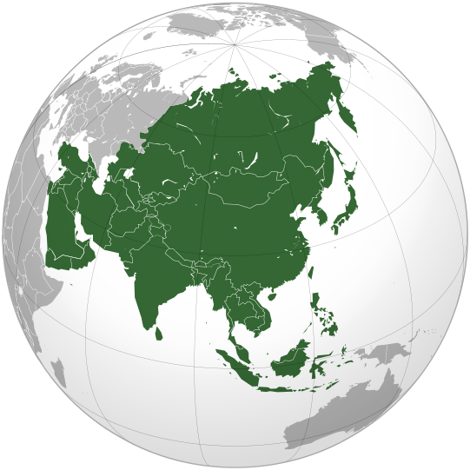
REGIONÁLNA GEOGRAFIA
ÁZIE
ZS 2024/2025

Slide 2
Historicko – politický vývoj Ázie
staroveké a stredoveké ríše
európska kolonizácia a dekolonizácia
bipolárne rozdelenie sveta
integračné zoskupenia

Slide 3
Etymológia názvu
jeden z vôbec najstarších názvov na svete
nie je jasný ani jazyk, z ktorého názov pochádza
možnosti:
  z gréckej mytológie (viac možností)
  akkadský jazyk (asi 2000 r. p. n. l.) - (w)aṣû(m) (východ, rast Slnka)
  – naproti tomu z tohoto jazyka mohol vzniknúť aj názov Európa - erēbu(m) – pokles, západ Slnka)
prvýkrát je písomne zaznamenaný Herodotom (440 p. n. l.),
  odvoláva sa na oveľa staršie zdroje, ktoré sa však nezachovali
  Áziou označuje územie Anatólie (Malá Ázia) a Perzskej ríše

Slide 4
H I S T Ó R I A
najstaršiu históriu Ázie možno vnímať ako spoločné dejiny viacerých rôznorodých regiónov v okrajových pobrežných oblastiach, ako východná Ázia, južná Ázia či Blízky východ
úrodné údolia riek a pobrežné oblasti Ázie sú považované za kolísku troch
z najstarších známych civilizácií sveta:
  Mezopotámia
  Údolie rieky Indus
  Čína
podobné obdobie začiatku používania kolesa či matematických poznatkov svedčia o výmene informácií medzi týmito civilizáciami
  pravdepodobne vďaka kočovným (nomádskym) kmeňom v ázijskej stepi

Slide 5
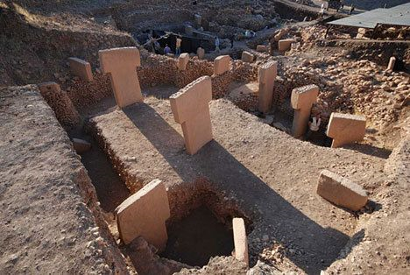
9000 – 4500 p. n. l. – prvé civilizácie
oblasť chrámu Göbekli Tepe
v JV Turecku z obdobia asi
10 000 rokov p. n. l. je často
vnímana ako oblasť začiatku prvej neolitickej kultúry
sídlo rozvinuté nomádskymi
kmeňmi (žiadne trvalé obydlia)
najstaršie zdokumentované človekom vybudované miesto uctievania božstiev na Zemi
  ešte pred začiatkom intenzívneho poľnohospodárstva

Slide 6
v období 8500 – 8000 r. p. K. sa poľnohospodárske spoločnosti začali rozširovať do oblastí Anatólie, Severnej Afriky a severnej Mezopotámie
najnovšie archeologické výskumy potvrdili osídlenie súvisiace s pestovaním ryže v indickom meste Lahuradewa z obdobia asi 8000 – 9000 r. p. K.
  najstaršie neolitické sídla v celej Južnej Ázii
v meste Beifudi v čínskej provincii Hebei sa našli pozostatky kultúry z obdobia asi 8000 – 7000 r. p. K.

Slide 7
5500 r. K. v oblasti Levanty, Libanonu, Palestíny, Sýrie, Anatólie a severnej Mezopotámie sa rozvinula Halafská a Samarrská kultúra
  inovácie v poľnohospodárstve
v tom istom období sa na juhu Mezopotámie rozvinula Ubaidská kultúra
  kvôli nedostatku zrážok vyvinula zavlažovacie systémy

Slide 8
4500 – 500 p. n. l. (doba bronzová)
okolo r. 3500 p. n. l. – začína doba bronzová
ďalší rozvoj v oblasti Mezopotámie
civilizácia doby bronzovej sa rozvinula najmä v údolí rieky Indus (3300 – 1300 r. p. n. l.)
  civilizačný vrchol dosiahla v období 2600 – 1900 p. n. l.
  okolo r. 1500 p. n. l. začína europoidné obyvateľstvo (Árijci) vytláčať pôvodných Drávidov
  spoločnosť, v ktorej sa sformovali základy Hinduizmu
spoločnosti, ktoré sa zaoberali spracovaním kovov sa vo väčšej miere rozvinuli aj v oblasti dnešného Vietnamu a Číny (najmä v delte Červenej rieky) a neskôr aj Mjanmarska

Slide 9
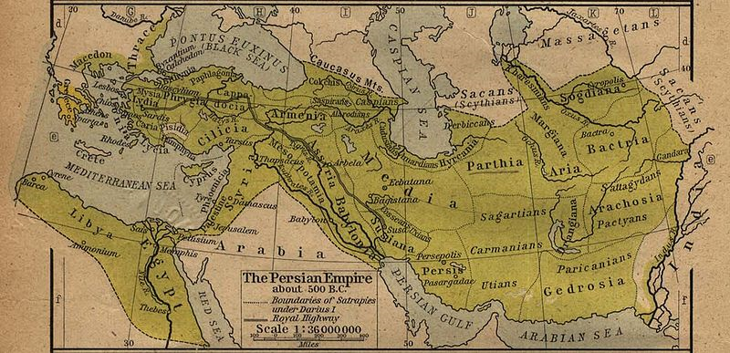
500 p. n. l – 600 n. l. (doba železná)
Achajmenovská dynastia, ktorá v tomto období vládla Perzskej ríši ovládala od 6. do 4. stor. p. K. územie od dnešného Grécka cez Turecko a oblasť rieky Indus až po oblasti v strednej Ázii
v 4. stor. p. n. l. túto ríšu dobyl Alexander Veľký, neskôr Parti
3. – 7. stor. n. l. – Ríša Sasánovcov (tzv. Novoperzská ríša)

Slide 10
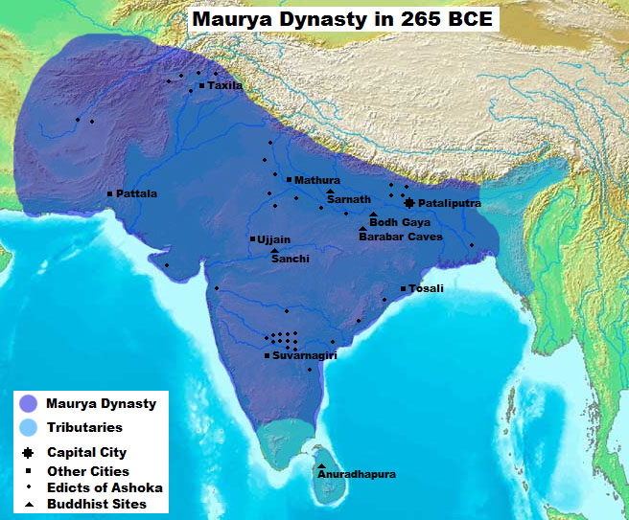
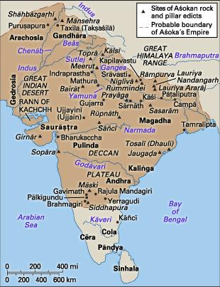
od roku 321 do 185 p. n. l. bola jednou z najväčších ríši sveta
tzv. Mauryjská ríša s centrom v starovekej Indii
v dobe svojho najväčšieho rozmachu sa rozprestierala smerom na sever až
k prirodzenej hranici Himalájí a smerom na východ až k územiu dnešného Ásamu (oblasť údolia Brahmaputry), na západe cez Pakistan zrejme siahala až na územie dnešného Afganistanu
v čase Mauryjskej ríše bola prvýkrát v histórii celá India zjednotená do jedného štátneho útvaru
Britannica (2011)

Slide 11
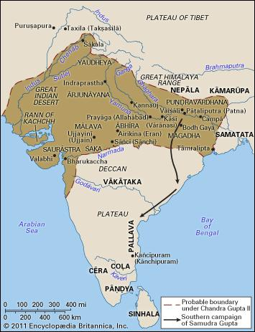
v období rokov 320 – 550 n. l. sa v severnej časti indického subkontinentu sformovala Guptovská ríša
obdobie Mauryjskej a Guptovskej ríše je označované za „zlatý vek Indie“, dochádza k rozmachu vedy, objavov, vynálezov, techniky, umenia, náboženstva...
vznik a rozvoj budhizmu (z hinduizmu),
ktorý sa lokalizuje v Indii, má až do
súčasnosti výrazný vplyv na spoločnosť
najmä v JV Ázii

Slide 12
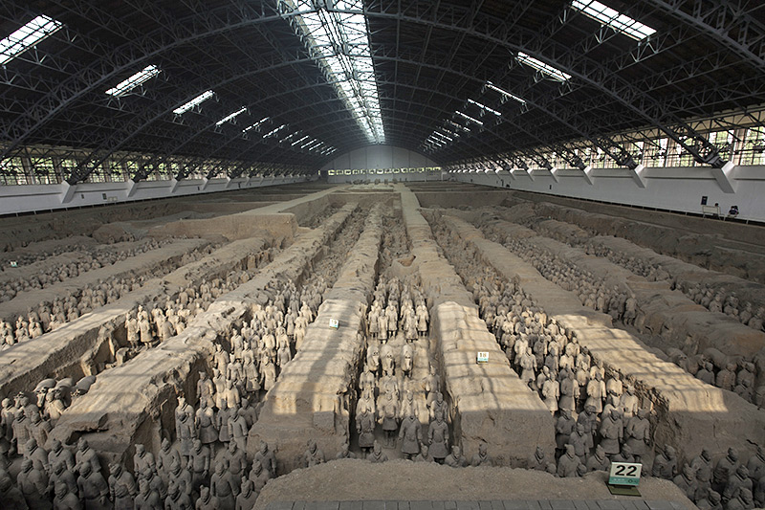
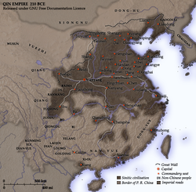
dynastia Šang (Shang) prvá vládnuca dynastia s písomnou zmienkou (1600 – 1046 p. n. l.)
dynastia Čchin (Qin) bola v období 221 – 207 p. n. l. prvou cisárskou dynastiou vládnucou zjednotenej Číne
jej odkazom je centralizovaný štát, ktorý s určitými prestávkami pretrval až do pádu cisárstva v roku 1912
názov Čína pochádza pravdepodobne z názvu tejto dynastie
Terakotová armáda (Travelportal.cz, 2015)
Štát Qin (Čchin) okolo r. 210 p. n. l.

Slide 13
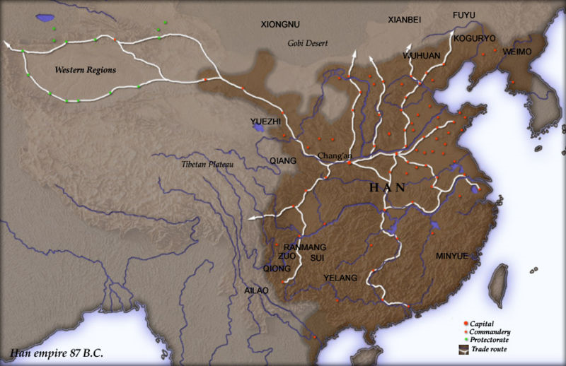
následovníkom dynastie Čchin je dynastia Han (206 p. n. l. – 220 n. l.), obdobie jej vlády v Číne sa označuje za „zlatý vek Číny“
dodnes sa väčšina Číňanov identifikuje za potomkov tejto dynastie (Chanovia)

Slide 14
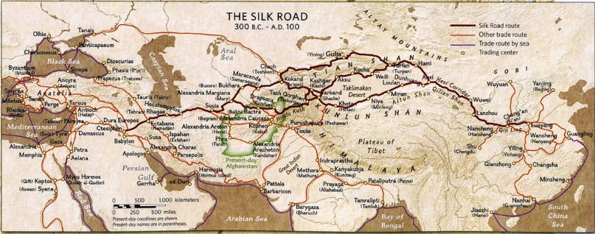
Hodvábna cesta bola výrazným stimulom rozvoja Strednej Ázie:
- rozvinulo sa pozdĺž nej mnoho starovekých miest (Samarkand, Buchara, Taškent, Urumči..,, Bagdad, Kábul, Petra…)

Slide 15
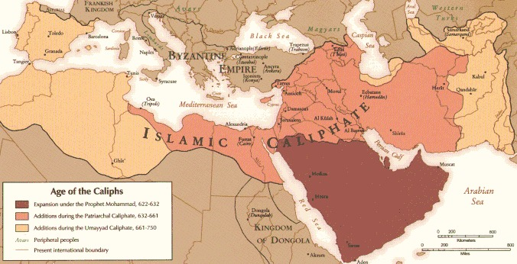
600 – 1500 n. l. (stredovek)
od 7. stor. n. l. sa v oblasti Arabského polostrova a na Blízkom východe tvorí Islamský kalifát
rôzne moslimské štátne formácie sa postupne rozšírili až po Indiu, neskôr aj na indonézske a malajské ostrovy

Slide 16
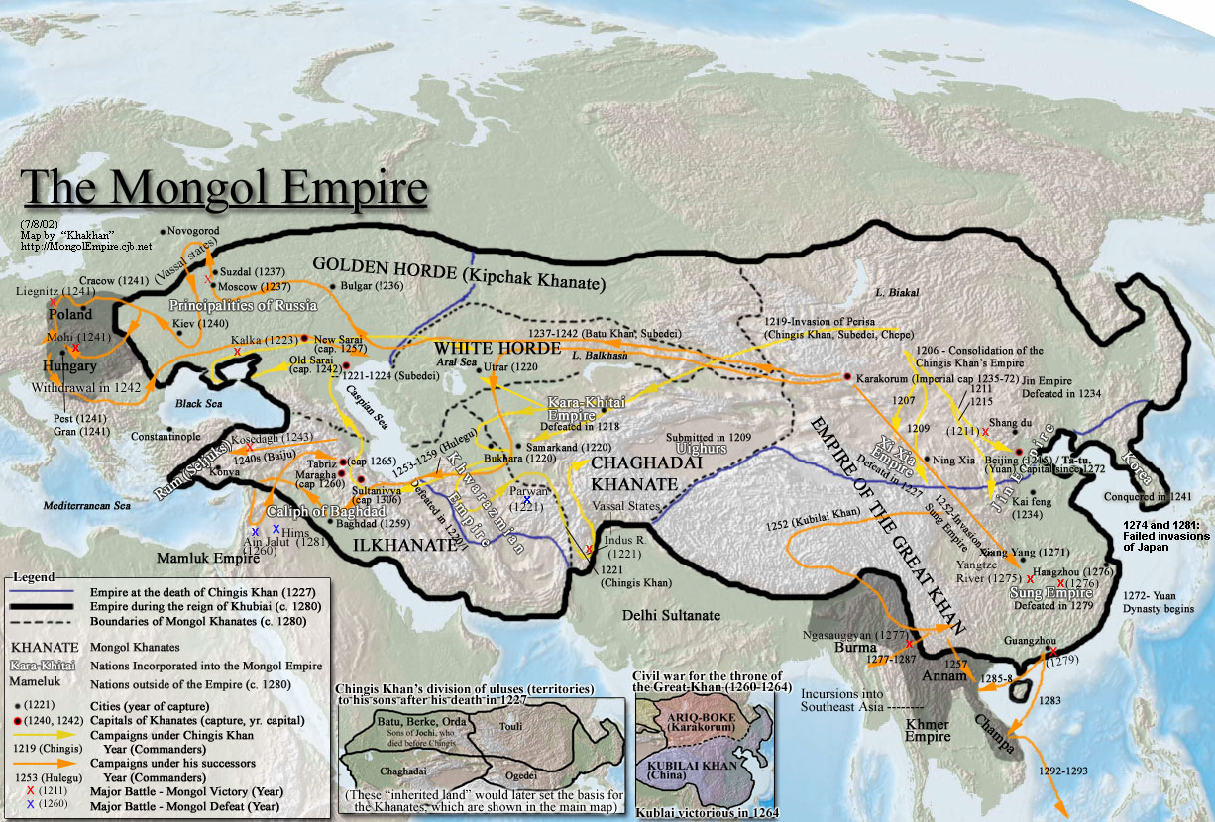
Mongolská ríša bola najväčšia ríša v dejinách a jedna z najobávanejších v Eurázii
vznikla zjednotením mongolských kmeňov pod vedením Temüdžina, ktorého roku 1206 zhromaždenie mongolských náčelníkov prehlásilo za veľkého chána – Džingischána
tatárske* výboje dosiahli v rokoch 1240/1241 aj územie Slovenska
Mongoli vyvraždili stovky tisíc ľudí, napr. až tretinu Číňanov

Slide 17
Mongolská ríša bola najväčšia ríša v dejinách a jedna z najobávanejších v Eurázii
vznikla zjednotením mongolských kmeňov pod vedením Temüdžina, ktorého roku 1206 zhromaždenie mongolských náčelníkov prehlásilo za veľkého chána – Džingischána
tatárske* výboje dosiahli v rokoch 1240/1241 aj územie Slovenska
Mongoli vyvraždili stovky tisíc ľudí, napr. až tretinu Číňanov
* Označenie Tatári pochádza z názvu nomádskeho kmeňa Ta-Ta. Ten sa stal súčasťou mongolských kmeňov, ktoré podnikli inváziu do Európy v 13. storočí. Keďže európski kronikári nerozlišovali medzi mongolskými dobyvateľmi jednotlivé etniká, začali používať názov Tatári pre všetkých dobyvateľov, ktorí slúžili v radoch mongolského chána. V Rusku dokonca pretrvalo označenie Tatár pre všetky moslimské národy žijúceho na jeho území až do 19. storočia. (Historická revue, Apríl 2009)

Slide 18
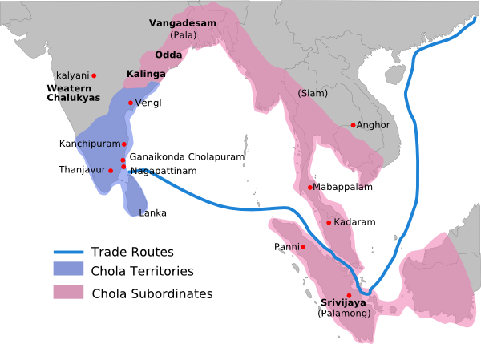
tamilská dynastia Čola začala formovať štátny útvar už v rámci Mauryjskej ríše v 3. stor. p. n. l.
dynastia panovala nad územím meniaceho sa rozsahu až do roku 1279

Slide 19
napriek šíreniu islamu v stredoveku na ďalekom východe dominujú nábožensko-filozofické smery Budhizmus, Taoizmus a Konfuciánstvo
v polovici 14. storočia postihla takmer celú Áziu (aj Európu) pandémia, tzv. Čierna smrť. Tá si vyžiadala asi 75 miliónov obetí,
čo bola v tom čase takmer štvrtina svetovej populácie
japonská spoločnosť sa v tomto období vyvíja stále relatívne izolovane, je relatívne zaostalá
relatívne izolovane sa rozvíjajú aj národy Severnej Ázie

Slide 20
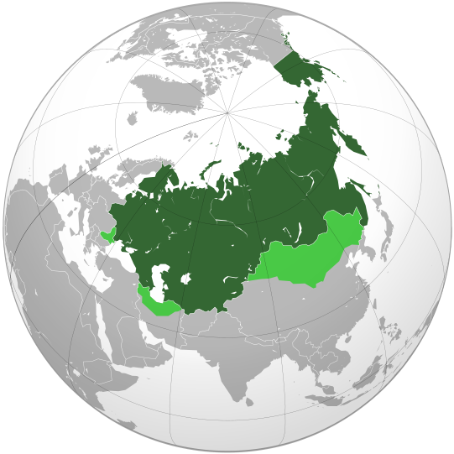
1500 n. l. – kolonizácia
v 17. storočí začína do Ázie expandovať cárske Rusko, ktoré postupne do 19. stor. zabralo územie celej
Sibíri a väčšiny strednej Ázie a preniklo až na územie Ameriky
  podmaňovanie si územia, pôvodného obyvateľstva, rusifikácia obyvateľstva,
  transfer ekonomických
  benefitov do jadrovej časti (Moskva/Petrohrad)
  de facto kolonizácia
rok. 1866

Slide 21
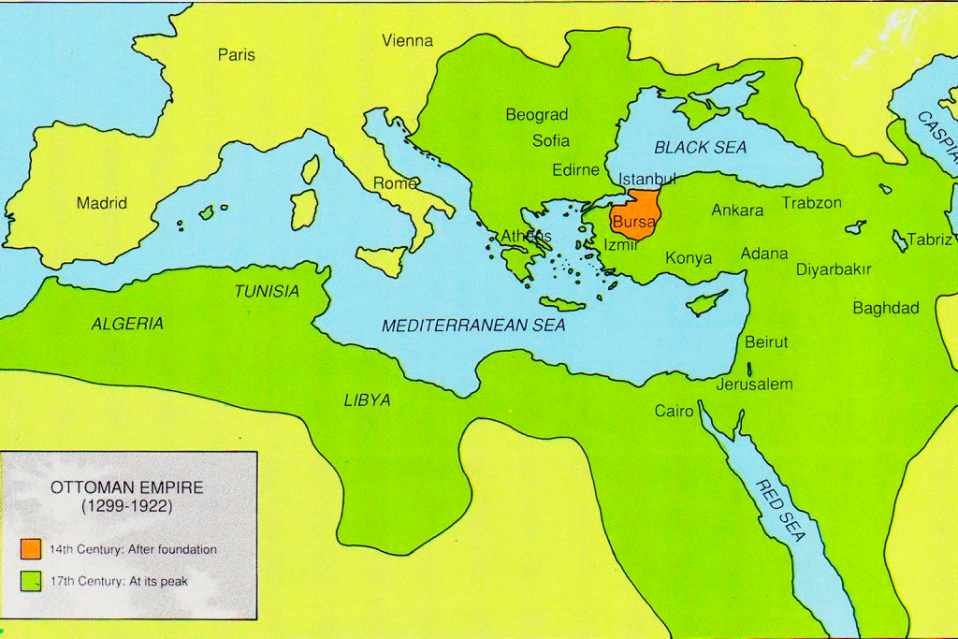
od 16. storočia až do 20. storočia je územie dnešného Turecka (až po Kaspické more), Arabského polostrova a ďalších regiónov Ázie súčasťou Osmanskej ríše
  zablokovanie tradičných obchodných ciest – Európa hľadá nové trasy do J, JV a V Ázie

Slide 22
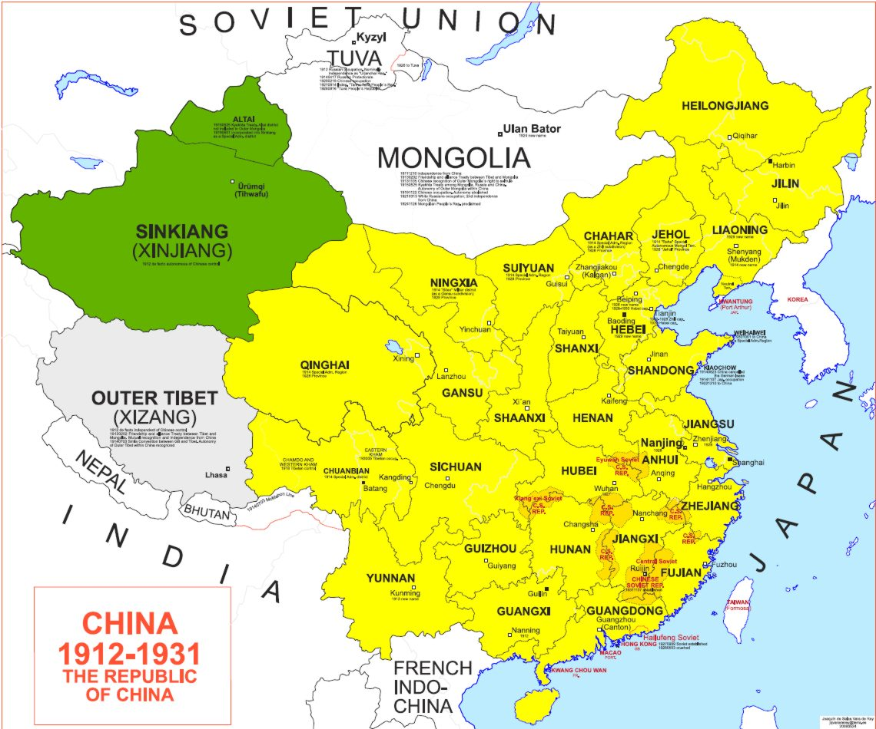
Čínu v 1. polovici 17. storočia začínajú ovládať Mandžuovia, posledný vládnuci rod slávnej dynastie Čching (nemýliť si s Čin)
počas ich vlády však moc dynastie slabne a v roku 1912 po antimonarchistickom štátnom prevrate vzniká Čínska republika
až neskoršie definitívne pripojenie Ujgurskej autonómnej oblasti Sin-ťiang (1949) a Tibetu (1950)
de facto kolonizácia území (v Sin-ťiangu nastala už skôr) – odpor pôvodného obyvateľstva

Slide 23
K O L O N I Z Á C I A

Slide 24
stručná chronológia
16. stor.
  prvé portugalské kolónie na pobreží Indie a Indonézie
17. stor.
  pridávajú sa Holandsko, Francúzsko, Anglicko*
  Španielsko ovládlo Filipíny
19. stor.
  UK kontroluje takmer celú Indiu, Holandsko Indonéziu, Francúzsko Fr. Indočínu
20. stor.
  fakticky dekolonizácia
  končí vplyv Osmanskej ríše na Blízkom východe
    rozdelenie časti území medzi európske mocnosti
  Japonská anexia Kórey a Mandžuska
  cárske Rusko sa mení na Sovietsky zväz, kontroluje Strednú Áziu aj Kaukaz
* od začiatku 18. stor. už hovoríme o Spojenom kráľovstve

Slide 25
Dôvody kolonizácie
zablokované tradičné obchodné cesty
  hľadanie nových, obsadzovanie objavených území
územia so strategickou polohou – vojenské konflikty, kontrola mora
nové zdroje surovín – nové druhy tovaru (kovy, kožušiny...)
lacná pracovná sila, lacný tovar pre materskú krajinu
hospodársky zisk
prestíž

Slide 26
Nevýhody pre ovládnuté krajiny
rasizmus – podceňovanie a využívanie pôvodných obyvateľov kolónie
vytváranie nových hraníc bez ohľadu etnické či náboženské pomery
európski kolonisti obsadzovali najlepšiu pôdu
koloniálnu správu tvorili Európania, na politickom živote sa zúčastňovalo len málo autochtónnych obyvateľov
strata politickej suverenity
hospodárska podriadenosť
násilné presadzovanie vlády kolonialistov

Slide 27
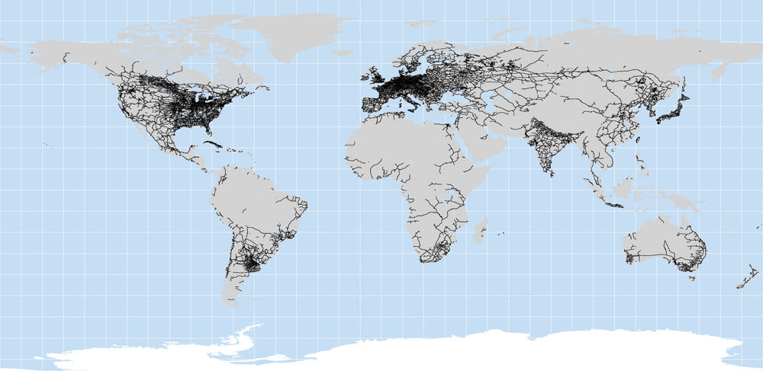
Výhody pre ovládnuté krajiny
moderná správa štátu
koloniálne správy limitovali rozbroje medzi pôvodnými etnikami
rozvoj infraštruktúry, najmä železníc
rozvoj hospodárstva – práca – zabezpečená obživa
šírenie osvety a základného vzdelania
synovia miestnych hodnostárov mohli študovať na európskych univerzitách čím vznikali základné vrstvy inteligencie v rámci pôvodného obyvateľstva
  z nej často pochádzali
  vodcovia oslobodzovacích
  hnutí i prví predstavitelia
  oslobodených krajín

Slide 28
Prehľad kolónií jednotlivých mocností
Spojené kráľovstvo (Anglicko/Veľká Británia)
Francúzsko
Holandsko
Portugalsko
Španielsko

Slide 29
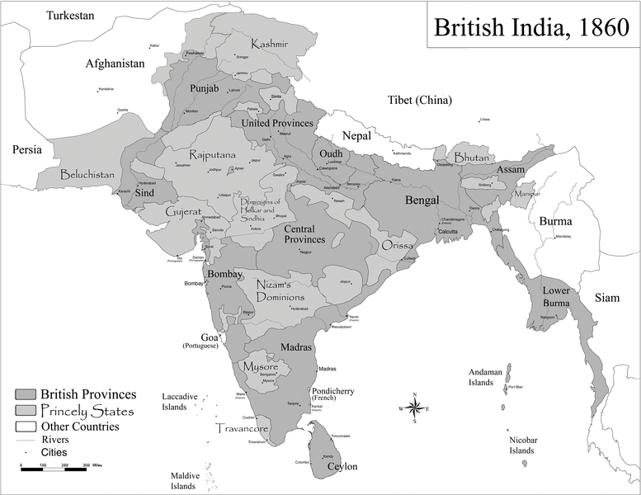
Spojené kráľovstvo
Britská India, Juhovýchodná Ázia (Jáva, Singapur, Mjanmarsko, Hongkong) územia Palestíny, Iraku, Arabského polostrova
industrializácia
poľnohosp. reforma
  hladomor (40. mil.)
hospodársky rozvoj
I – perla impéria
zaisťovala záujmy v
  Číne
  Perzii
  V Afrike

Slide 30
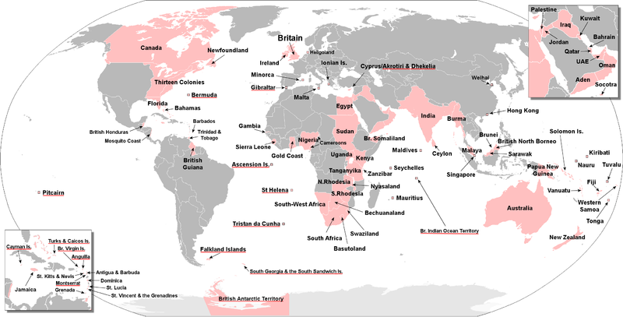
Britské kolónie vo svete

Slide 31
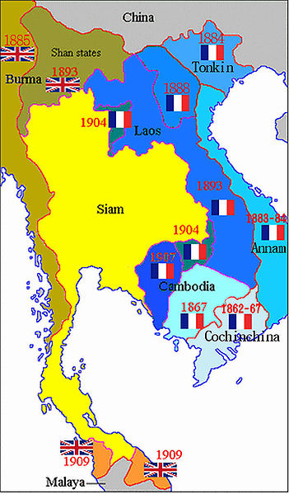
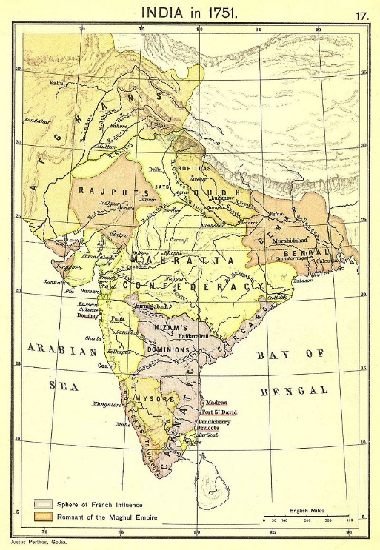
Francúzsko
od 16. stor. základne na
indickom pobreží
v roku 1664 založilo
Francúzsku východo-
indickú spoločnosť
  z Indie vytlačené UK
koncom 19. storočia: Francúzska Indočína (Vietnam, Laos, Kambodža)
najväčší územný rozmach po skončení
1. svetovej vojny, v Ázii jej pripadli bývalé
osmanské provincie Sýria a Libanon
  Sykes-Picotova dohoda predurčila politické rozdelenie Blízkeho východu po páde Osmanskej ríše

Slide 32
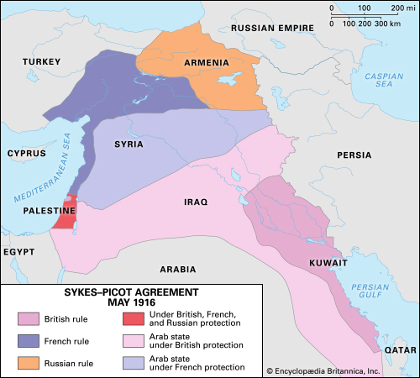
zdroj

Slide 33
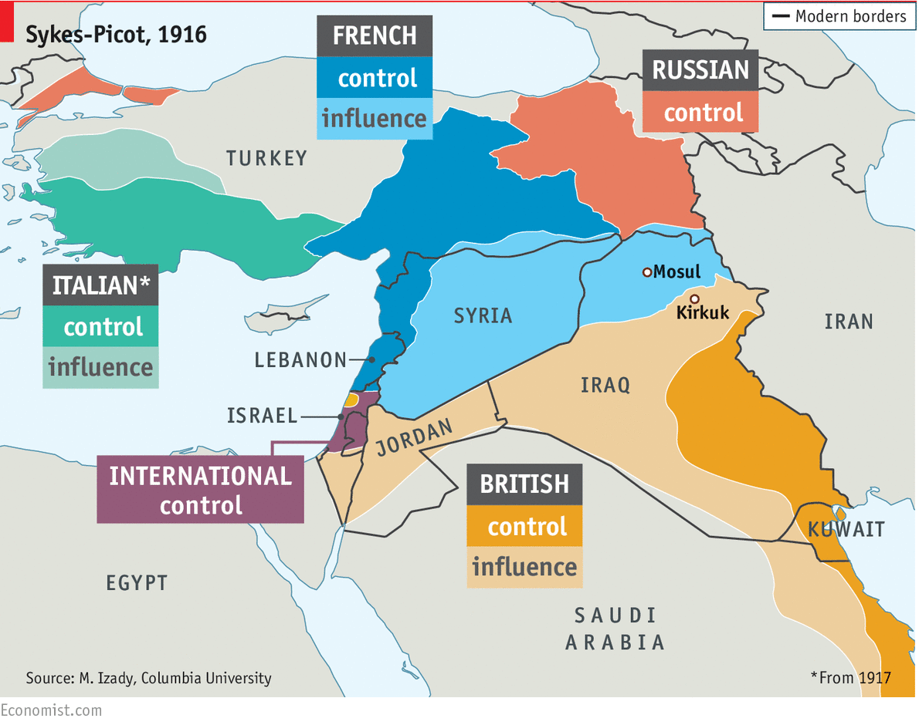

Slide 34
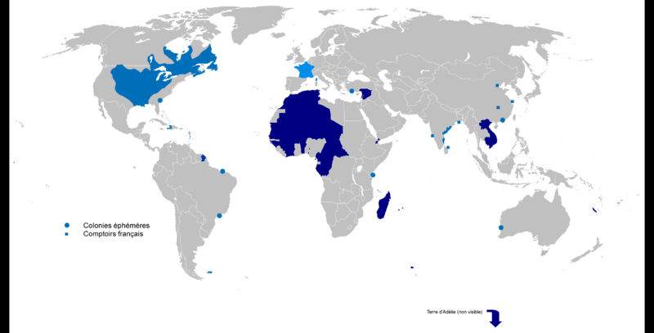
Francúzske kolónie vo svete

Slide 35
ostatné mocnosti
Portugalsko => Macao, Goa, Timor
Holandsko => Holandská východná India (Indonézia)
  spočiatku minimálna kontrola územia, skôr nesúvislé lokality na pobreží
  v 20. storočí sa nadvláda rozšírila na územie celej dnešnej Indonézie
    v súčasnosti: separatistické Južné Moluky – exilová vláda sídli v Holandsku
v roku 1933 armáda Japonského cisárstva začala s okupáciou hospodársky najvyspelejšej časti vtedajšej Číny – Mandžuska
  po úplnom obsadení tejto severnej provincie nasledovali ďalšie útoky a Japonsko pomaly obsadilo takmer celé územie Číny a Kórey
Španielsko => Filipíny (od 16. stor.)
  po Španielsko-americkej vojne v r. 1898 ich získava USA

Slide 36
Rozpad koloniálnej ríše
Spojené kráľovstvo – reflektovalo oslobodzovacie tendencie, skutočnosť, že si nebude môcť udržať svoju koloniálnu ríšu
  snažilo sa uzavrieť s novými štátmi obojstranne prijateľné zmluvy a začleniť ich do Britského spoločenstva národov
  tak si po 2. sv. vojne vymohla nezávislosť „perla britskej koruny“ – India
  v medzivojnovom období bol hlavným predstaviteľom protibritského odporu Mahátmá Gándhí
  India získala nezávislosť až v roku 1947 a od roku 1950 je republika
    dodnes najväčšia demokracia na svete
  kvôli rozporom medzi rôznymi etnickými (národnými) a náboženskými skupinami vznikli na území Indie dva štáty – India a Pakistan
  z východného Pakistanu sa roku 1971 oddelil Bangladéš

Slide 37
Francúzsko bolo vojnami ešte viac oslabené ako Spojené kráľovstvo
  pokúsilo sa obnoviť svoje koloniálne postavenie
  Francúzsku Indočínu obsadilo počas druhej svetovej vojny Japonsko,
  po ich porážke sa tu Francúzsko pokúsilo obnoviť svoje koloniálne panstvo avšak s veľkým negatívnym ohlasom
  na ázijskej scéne sa po vojne objavila nová veľmoc – Čína
  patrila do bloku vedeného Moskvou a podporovala komunistické krídlo národno-oslobodzovacieho hnutia v Indočíne
  tieto rozpory vyústili do vojny v Indočíne, v ktorej bolo napokon Francúzsko porazené – Kambodža a Laos dosiahli úplnú nezávislosť
  Vietnam bol rozdelený na dve časti: komunistickú Vietnamskú demokratickú republiku (Hanoi) a na proamerický Južný Vietnam (Saigon)
    zjednotený po skončení Vojny vo Vietname (1955 – 1975)
rozdeleným štátom bola aj Kórea (po porážke Japonska v 2. svet. vojne)
  Severná Kórea pripadla po porážke Japonska do sovietskeho bloku
  Južná Kórea do amerického bloku

Slide 38
stav pred rozpadom koloniálnej sústavy

Slide 39
rozpad koloniálnej sústavy v Ázii
po druhej svetovej vojne dochádza k postupnému rozpadu koloniálnej sústavy a postupnému získavaniu nezávislosti jednotlivých štátov prevažne v južnej časti svetadielu
na druhej strane v severnej časti Ázie vzniká socialistický Sovietsky zväz a na východe Čínska ľudová republika
  Mao-ce-tung vs. Čankajšek – 1949 – Taiwan
    Rozdiel medzi Čínskou republikou a Čínskou ľudovou republikou
v ďalších desaťročiach vzniká kvôli bipolárnemu rozdeleniu sveta viacero vojnových konfliktov
  kórejská vojna, vojna vo Vietname, Kórei, sovietska invázia do Afganistanu
  1979 – Iránska (islamská) revolúcia

Slide 40
Sovietsky zväz
1917
  Rusko: VOSR -> koniec monarchie (rezignácia cára Mikuláša II.)
1922
  vznik spojením štyroch sovietskych republík (Rusko, Bielorusko, Ukrajina, Zakaukazsko)
do 2. svetovej vojny
  rozdelenie Zakaukazska, začlenenie stredoázijských republík
po 2. svetovej vojne
  15 republík
1991
  rozpad ZSSR

Slide 41
Súčasné geopolitické spory a konflikty
Kurilské ostrovy (Japonsko vs. Rusko)
Umelé ostrovy v Juhočínskom mori (ČĽR vs. okolité krajiny)
ČĽR vs. ČR (kontinentálna Čína vs. Taiwan)
Kórea (Severná vs. Južná)
India vs. Pakistan (jadrové veľmoci; Kašmír - hraničné spory)
Čína vs. India (Kašmír – hraničné spory)
Mjanmarsko (Rohingovia; puč 2021)
Jemen (od r. 2014 šíti vs. sunniti; podpora konkurujúcich regionálnych mocností)
Izraelsko-palestínsky konflikt
Hizballáh (šítska politická a vojenská /teroristická/ organizácia v Libanone)
Sýria (občianska vojna od r. 2011)
Južné Osetsko, Abcházsko (Gruzínsko vs. Rusko)
Náhorný Karabach/Artsakh (Arménsko vs. Azerbajdžan; Rusko)
Arménsko vs. Turecko (genocída; nevraživosť)
Kurdská otázka (napätie najmä v Turecku, Sýrii)

Slide 42
Nadnárodné organizácie

Slide 43
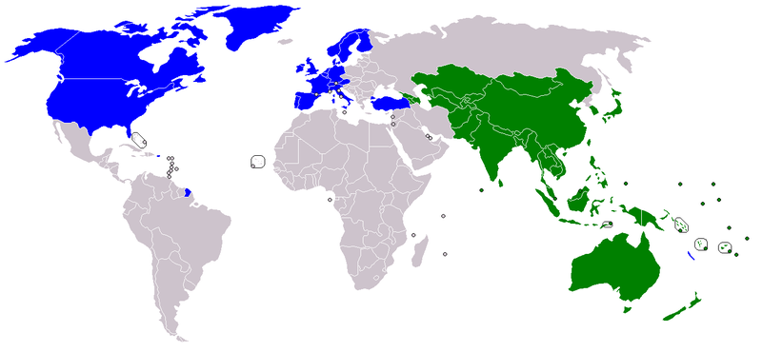
ADB: Ázijská rozvojová banka (Asian Development Bank)
regionálna rozvojová banka
má napomáhať hospodárskemu rozvoju ázijských krajín
založená v roku 1966
z pôvodných 31 členov sa rozrástla na 67 členov, z ktorých 48 je z oblasti Ázie a Pacifiku a 19 z iných regiónov

Slide 44
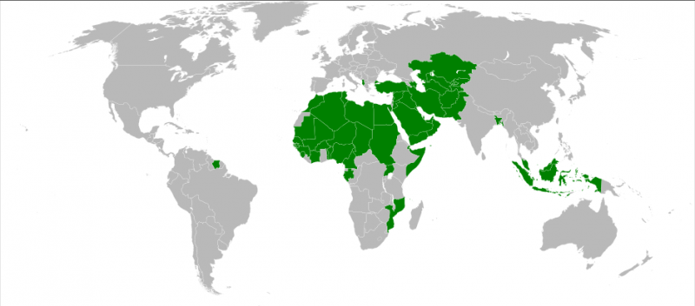
IsDB: Islamská rozvojová banka (The Islamic Developmnet Bank)
založená 1973 (1393 islamského kalendára)
na jej fungovaní sa podieľa 56 krajín
najvýraznejší kapitálový podiel majú: Saudská Arábia, Líbya, Irán, Egypt, Kuvajt, Turecko, Katar, SAE
Ako funguje islamské bankovníctvo: http://byznys.ihned.cz/c1-56082930-banky-ktere-neznaji-uroky

Slide 45
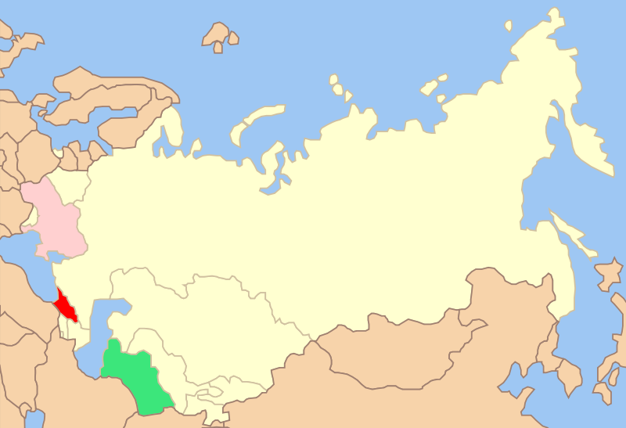
SNŠ: Spoločenstvo nezávislých štátov
organizácia združujúca (9) z 15 bývalých zväzových republík ZSSR
3 pobaltské krajiny sú členmi EÚ, Turkménsko vystúpilo v roku 2005 a Gruzínsko v roku 2009, Ukrajina nikdy prístupové zmluvy neratifikovala, až do anexie Krymu mala status pozorovateľa
pôsobnosť sa zameriava na koordináciu spoločných obchodných, finančných, právnych a bezpečnostných otázok

Slide 46
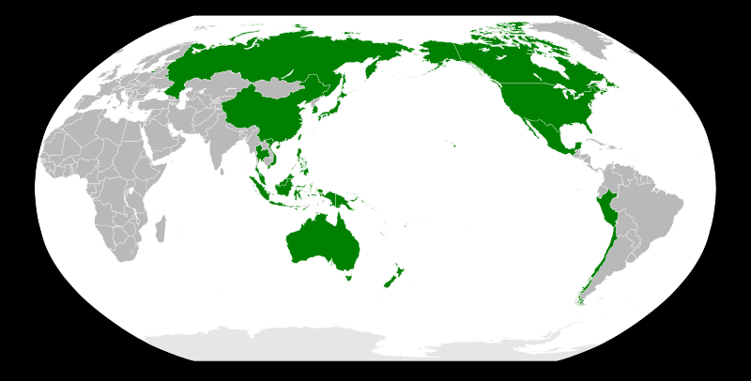
APEC: Ázijsko-tichomorská hospodárska spolupráca (Asia – Pacific Economic Cooperation)
združuje 21 krajín
vytvára polovicu HDP sveta
cieľom je zlepšiť ekonomické a politické vzťahy medzi členmi

Slide 47
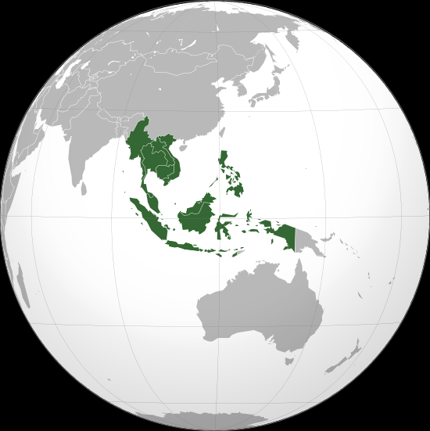
ASEAN: Združenie krajín Juhovýchodnej Ázie (Association of Southeast Asian Nations)
geopolitické združenie
10 krajín JV Ázie
funguje ako medzivládna
organizácia na zlepšovanie
hospodárskej, politickej a
kultúrnej spolupráce
založená 8. augusta 1967
Bangkokskou deklaráciou
zakladajúce štáty: Indonézia,
Filipíny, Malajzia,
Singapur a Thajsko
neskôr sa pripojili Brunej,
Mjanmarsko, Kambodža
Laos a Vietnam
o členstvo sa snaží aj Východný
Timor od svojho vzniku

Slide 48
CEPEA: Komplexné hospodárske partnerstvo pre Východnú Áziu (Comprehensive Economic Partnership for East ASIA)
zameriava sa na obchodnú spoluprácu
pod vedením Japonska sa snaží vytvoriť zónu voľného obchodu
tá zatiaľ funguje len medzi krajinami ASEAN
ASEAN + Čína, Japonsko, Južná Kórea, India, Austrália, Nový Zéland

Slide 49
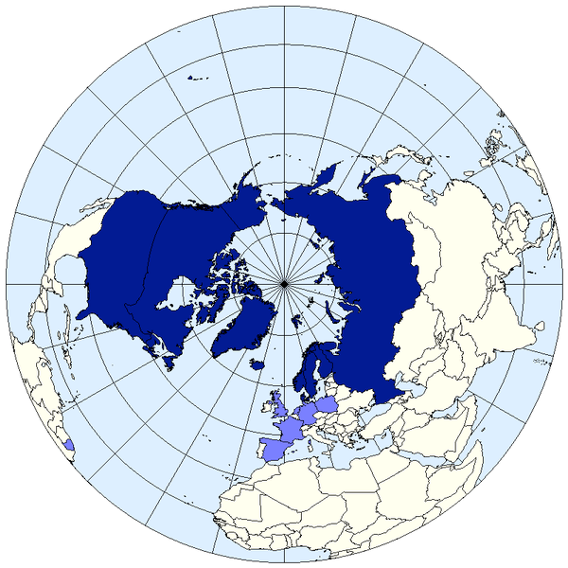
Arktická rada (Arctic Council)
medzinárodné fórum na vysokej úrovni zamerané na riešenie otázok, ktorým čelia vlády krajín arktickej oblasti a pôvodní obyvatelia regiónu

Slide 50
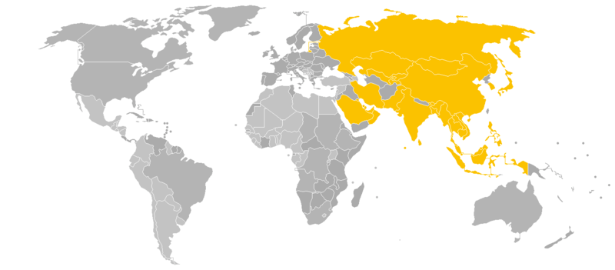
ACD: Dialóg ázijskej spolupráce (Asia Cooperation Dialogue)
vznikol v r. 2002
cieľom je skoordinovať spoluprácu krajín na kontinentálnej úrovni a pomôcť integrovať regionálne nadnárodné organizácie (vrátane ASEAN či CCASG...)

Slide 51
Ďakujem za pozornosť

